Slide 1
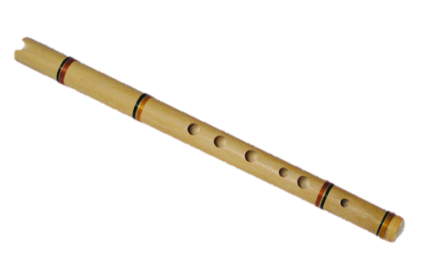
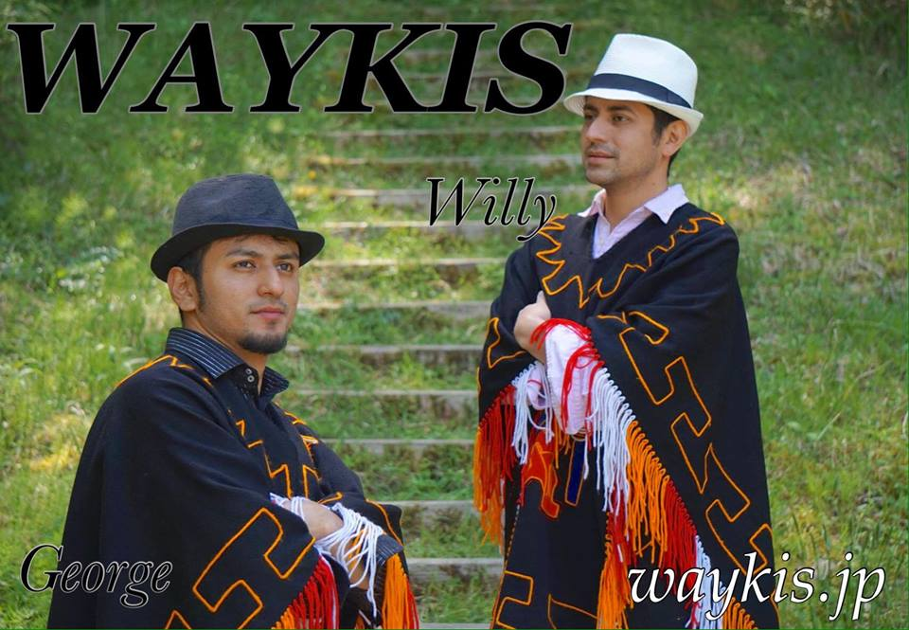
ねやがわカルチャー倶楽部
南米楽器を楽しむ
Special Presents
好評につき、継続決定！！
引続き生徒募集中！！
ケーナ教室
生徒
募集
ケーナってな～に？
ケーナとは南米ペルー、ボリビアなどが発祥の縦笛。
奏者の演奏技術次第で音域を
広げたり、音色を豊かにすることができる楽器です。
特典
楽器は無料貸出し
＜講師＞
ＷＡＹＫＩＳ（ワイキス）
ジョージ・モスケラ 先生
George Mosquera．
ペルー・サンマルティン県ベジャビスタ出身。
チャランゴ、サンポーニャ、ケーナとマルチに楽器を演奏する多才なプレイヤー。日本各地で活動。
他のバンド、イベントなどゲスト出演も多数。
※ジョージ・モスケラ先生は写真左
２０１８年１０月１日(月)･１５日(月) 午前１０時～午前１１時
受講料：１回１,０００円（税込） （楽器無料貸出特典付）
会場：寝屋川市立市民会館 第２音楽室
主催 株式会社ケイミックスパブリックビジネス（寝屋川市立市民会館指定管理者）
企画制作 トールツリー（株式会社ケイミックスパブリックビジネス）
お問合せ
寝屋川市立市民会館
〒572-0848 寝屋川市秦町41番1号
電話 072-823-1221
FAX 072-823-1224
https://www.neyagawa-kaikan.jp/

